Slide 1

Занятие по плетению из бисера
поросенка
Цель занятия:
- Повторить способы параллельного плетения.
Для изготовления поросенка из бисера использованы следующие материалы:
бисер трёх цветов – два оттенка розового бисера и чёрный.
Проволока диаметром 0,3 мм.

Slide 2
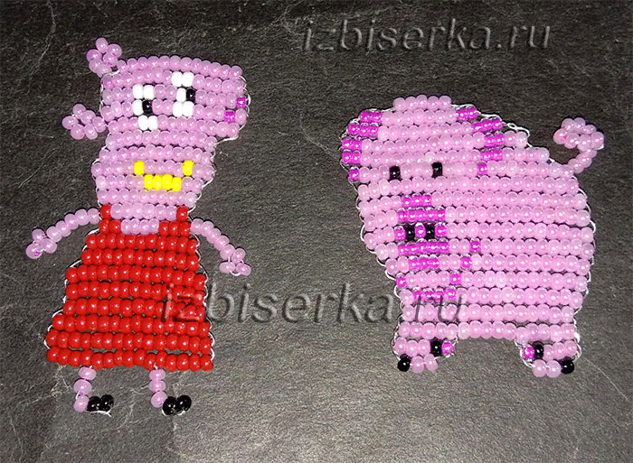

Slide 3
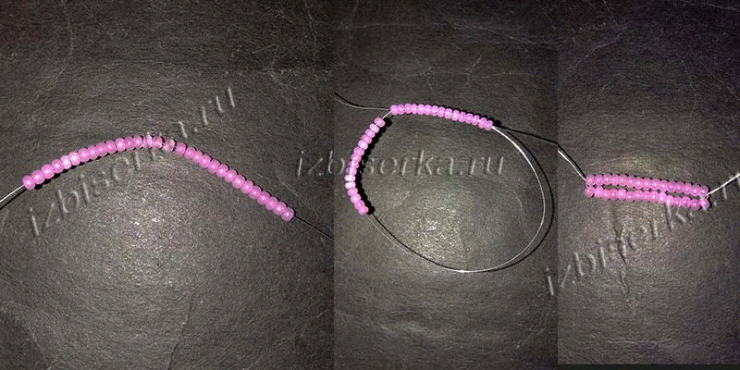
На отрезок длиною 110 см набираем 30 розовых бисерин, отсчитываем 15 бисерин с левой стороны и пропускаем через них правый кончик проволоки. Хорошо подтягиваем. Получились ряды 1 и 2.

Slide 4
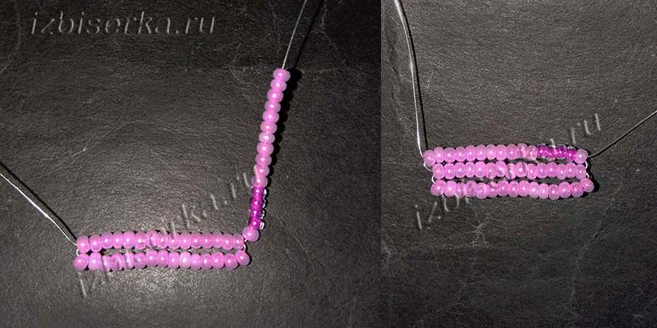
Далее, набираем на проволоку с правой стороны такое количество бисеринок:1-розовую,4-темно-розовых,11-розовеньких. Продеваем в обратном направлении через эти бисеринки левый кончик проволоки. Все хорошо подтягиваем. Получился 4-й ряд.

Slide 5
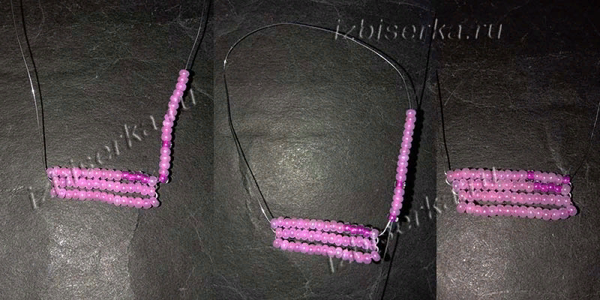
Далее также с правой стороны плетем 1 темную, 4-светлых, 1 –темную, 11 светлых .Пропускаем через эти бисеринки левый кончик и все хорошо подтягиваем. Получился 4- ряд.

Slide 6
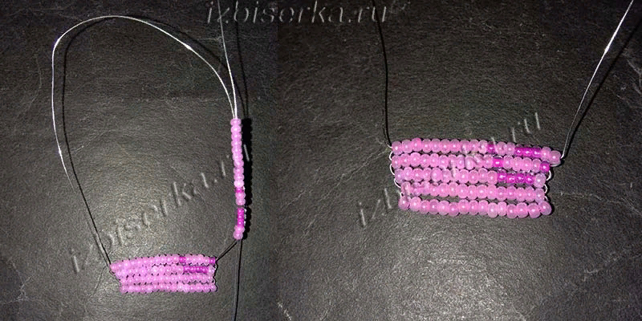
Следующие ряды плетём аналогичным плетением по схеме, описанной ниже:
Важно! Плетение каждого ряда начинать с левой стороны. Чтобы не запутаться, смотрите фото.
5 ряд: 2 светло розовых, 3 темно, 2 светлых, 1 тёмная, 10 светлых.

Slide 7
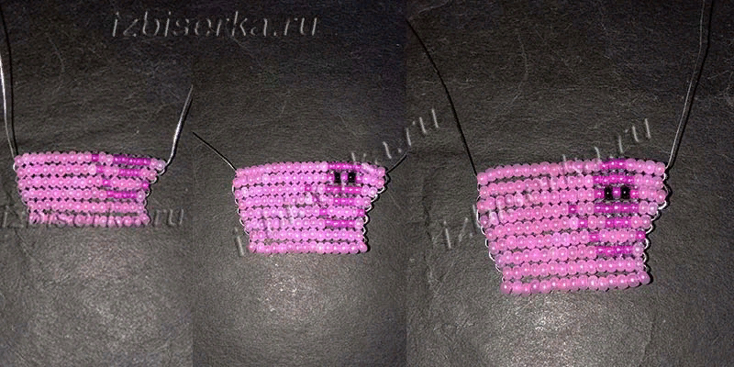
6 ряд: 2 светлых, 5 темных, 2 светлых, 1 темная, 10 светлых.
7 ряд: 3 светлых, 1 темная. 1 чёрная, 1 темная, 1 чёрная, 1 тёмная, 13 светлых.
8 ряд: 3 светлых, 5 тёмных, 13 светлых.
9 ряд: 4 светлых, 3 темных, 14 светлых.

Slide 8
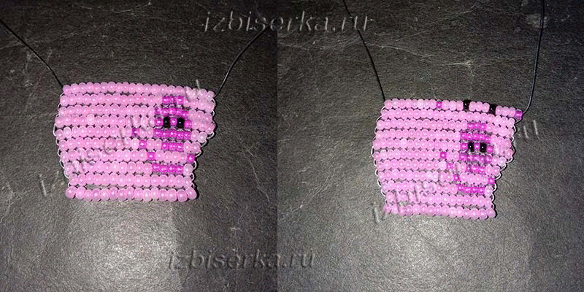
10 ряд: 20 светлых.
11 ряд: 1 темная, 3 светлых, 1 чёрная, 3 светлых, 1 черная, 3 светлых, 1 тёмная, 8 светлых.

Slide 9
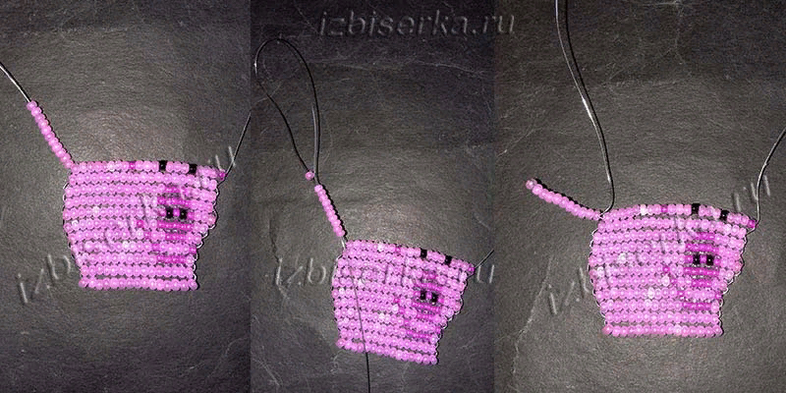
Между 11 и 12 рядами нужно делать хвостик. Нанизаем с правой стороны 11 розовых бисеринок, придержав одну бисеринку, пропускаем проволочку в обратном направлении через 10 бисеринок. Продвигаем их вплотную к фигурке и вытягиваем до конца.

Slide 10
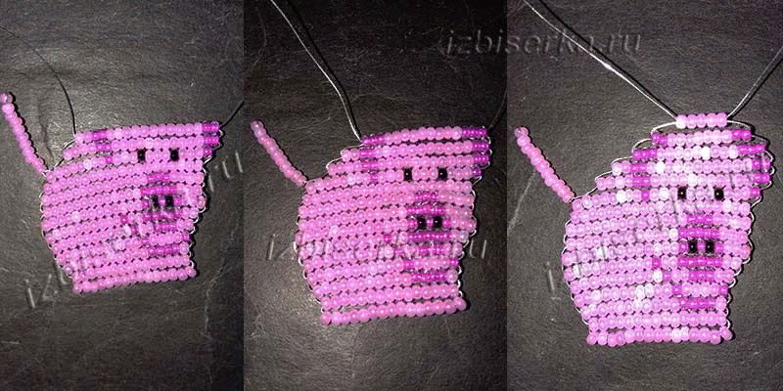
12 ряд: 2 темных, 11 светлых, 2 тёмных, 4 светлых.
13 ряд: 2 темных, 11 светлых, 2 тёмных, 2 светлых.
14 ряд: 3 тёмных, 9 светлых, 3 темных.
15 ряд: 2 темных, 7 светлых, 2 тёмных.
16 ряд: 5 светлых.

Slide 11
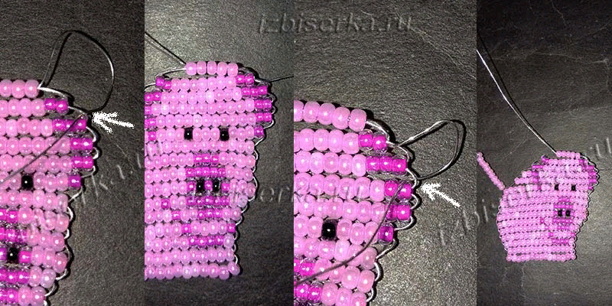
После последнего ряда закрепляем проволочки с обеих сторон, продев их как стежками между рядов.

Slide 12
Поросенок практически сплетен. Теперь ему можно приплести ноги, но можно оставить и так.
Если всё-таки хотите с ножками, то нужно взять 13 см проволоки и продеть её через 5 крайних бисеринок первого ряда. Расположить поросёнка как на фото и нанизать на правую проволоку 3 розовых, 1 чёрную, 1 темно-розовую бисеринку. Противоположную проволочку продеваем через эти бисеринки и подтягиваем.

Slide 13
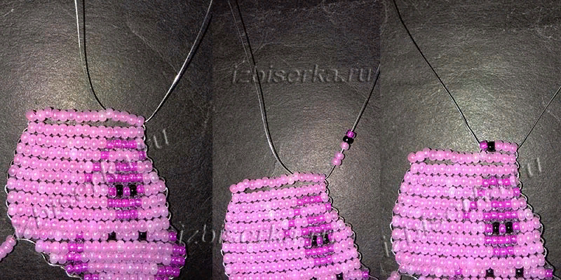

Slide 14
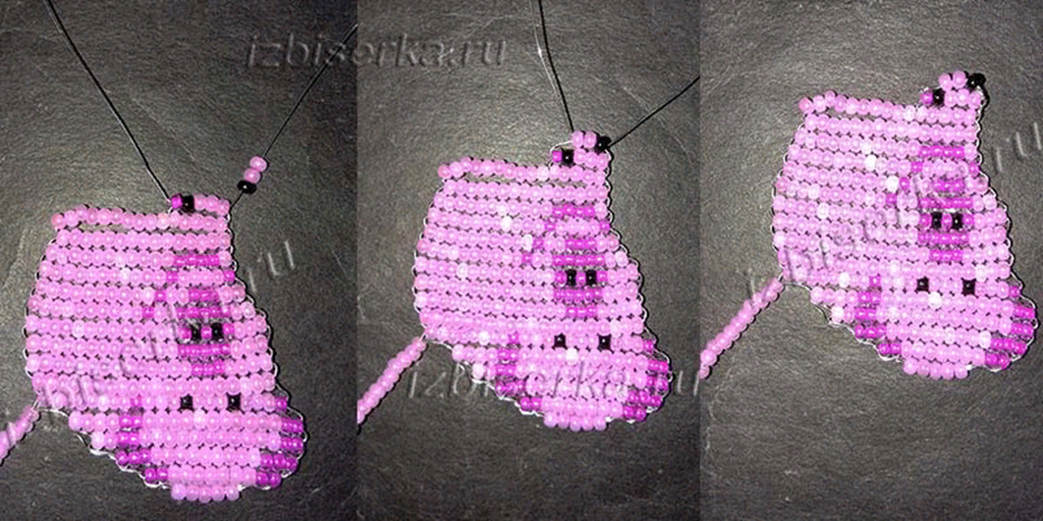
Далее также нанизываем 1 чёрную бисеринку, 2 розовых и делаем ещё ряд. После закрепляем проволочки с обеих сторон.

Slide 15
Теперь такую же ножку делаем с другой стороны. Для этого берём 13 см проволоки, продеваем её через 5 крайних бисеринок другой стороны. Располагаем поросёнка как на фото, и нанизываем с левой стороны 3 розовых, 1 чёрную, 1 темно-розовую бисерины. Противоположную проволочку продеваем через эти бисеринки и подтягиваем.
Далее также нанизываем 1 черную, 2 розовых и делаем ещё ряд. После закрепляем проволочки с обеих сторон.

Slide 16
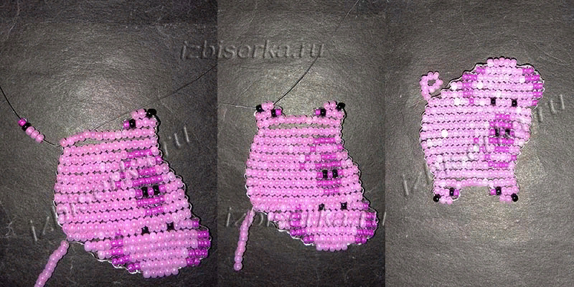
Хвостик сгибаем крючком и всё, плоский поросёнок сплетён.

Slide 17
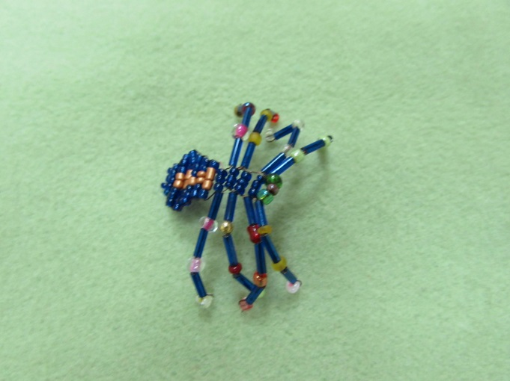
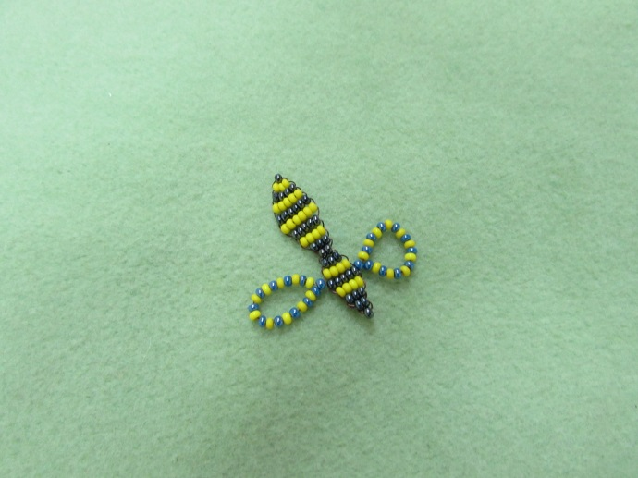
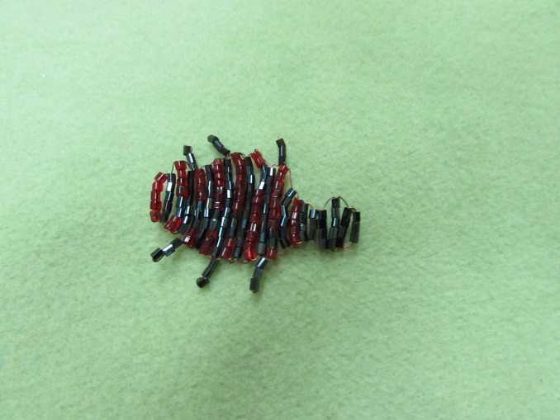

Slide 18
